Slide 1


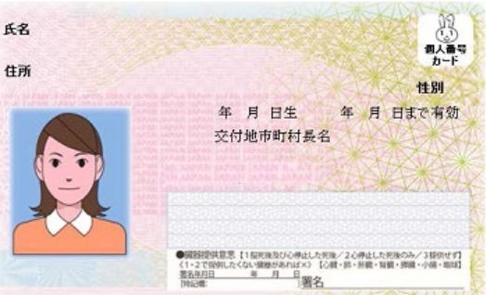




大切なお知らせ
2026年5月1日から
薬物濫用防止のため、法律で
「指定濫用防止医薬品」と定められた製品は、販売方法が変わります。
※市販薬の不適正使用による健康被害が報告されております。
要確認
※表示は例です
購入時に確認・説明があります
適正使用が確認できない場合は
販売できません
購入数
氏名・年齢確認
1
18歳未満は
小容量1個のみ
2
18歳未満の方は
氏名確認
必要な量だけ販売します
18歳以上で複数個・大容量を希望する場合は、
購入理由を確認します
18歳未満または18歳以上で複数個・大容量の購入を希望される場合は氏名・年齢等を身分証明書等で確認することがあります
使用状況の確認
販売できない場合
3
他店購入や
併用薬を確認
4
適正使用が
確認できないとき
重複使用や頻回購入がないかを確認します
薬剤師・登録販売者の判断で
販売できないことがあります
対象製品の目印
表示イメージ
要 確認
外箱などに「要確認」等の表示がある
場合があります。
ご不明な点は薬剤師または登録販売者へご確認ください。
要 確認
要確認
小容量の例
大容量の例
※表示がない製品でも対象となる場合があります
※実際の表示は製品により異なる場合があります
※総合感冒薬、咳止め薬、鼻炎用内服薬、解熱鎮痛薬等の一部の医薬品が該当します。
ご不明点は薬剤師・登録販売者へご相談ください！
※制度内容は厚生労働省公表資料をもとに作成
Notes:
[Sources] - 厚生労働省「2026年5月1日施行の医薬品販売制度の改正内容をご紹介します」 https://www.mhlw.go.jp/stf/web_magazine/closeup/20.html - 2026年5月1日施行、指定濫用防止医薬品の購入時には確認と情報提供が義務化。 - 他店や他の指定濫用防止医薬品の購入有無の確認、複数個または大容量製品購入時の理由確認、一定年齢未満の若年者は1箱(少量)のみ購入可能。 - 厚生労働省「指定濫用防止医薬品の指定について」 https://www.mhlw.go.jp/content/11120000/001638681.pdf - 法律上の「指定濫用防止医薬品」への位置付け、原則1包装の考え方。 - 厚生労働省「医薬発1226第16号」 https://www.mhlw.go.jp/content/11120000/001628299.pdf - 対面等での情報提供、18歳未満への対応、18歳以上の大容量/複数個販売時の考え方、他店購入状況等の確認。 - 厚生労働省「別添3」 https://www.mhlw.go.jp/content/11120000/001649560.pdf - 「要確認」等の表示と経過措置。 - 日本保険薬局協会公式サイト https://secure.nippon-pa.org/ - 団体名表記「日本保険薬局協会」を確認。ポスターへの提供表記はユーザー指定に基づく。 - 図版・イラストは本スライド用にオリジナル作成(外部画像不使用)。 [/Sources]

